Slide 1
钱进培训是哈法地区资深工程师组成的培训机构，通过各位老师的现身说法，帮助各位学员迅速掌握实战知识，为求职打下坚实的基础。电子邮件：jin.qian.canada@gmail.com钱老师报名、答疑微信号：qianjincanada，或扫描以下二维码添加：

Slide 2
Java高级速成班
本课程针对有一定编成基础，希望在短时间内对Java企业级开发有所了解的同学。
通过本课程的学习，学员能够顺利掌握J2EE的体系结构，了解常见的Java框架并熟练使用
，具体内容包括:
1. B/s体系结构，HTTP协议栈相关内容（HTML，CSS，JS）
2. 数据库访问的不同方法（Hibernate使用）
3. Spring IOC在企业开发中的应用
4. Restful API/SOAP开发及应用
5. SVN/GIT/MAVEN的应用

Slide 4
第六讲：EJB
Jsp+java bean
EJB1.0
Spring
EJB2.0

Slide 5
1996年Sun公司首次推出Servlet技术来解决Web程序当中的性能问题。
优点：
* Servlet在首次被用户请求的时候加载到内存当中，之后将一直驻留在内存里，对同一个servlet的后续请求将不用再对这个servlet的类进行实例化，这种机制大大提高了Web应用程序的响应速度。
缺点：
* 在编写Servlet的时候要将所有HTML输出代码都封装在String对象里，然后再用out对象的print方法向用户展示出来，这增加了编码的难度。
* 维护起来十分麻烦，即使稍微一点点的改动也**需要重新编译**Servlet才行。

Slide 6

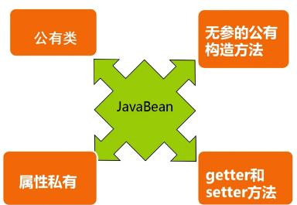
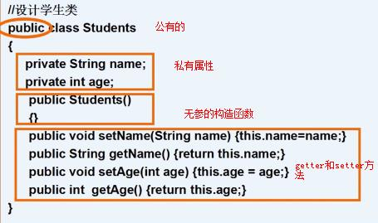

Slide 7
JavaBean 是在编写 Java 时专门创建的 Java 类，根据 JavaBean API 规范进行编码 。 以下是区分 JavaBean 和其他 Java 类的特有的特征：
它提供了一个默认的无参数构造函数。
它应该是可序列化的，实现 serializable 接口。
它可能有大量可以读或写的属性。
它可能有大量“getter”和“setter”方法的属性。

Slide 8

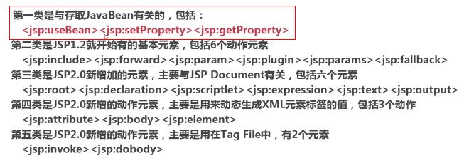
JSP动作标签分为五大类：

Slide 9
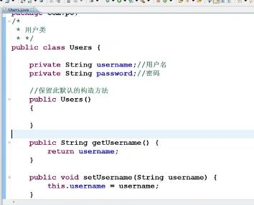
JSP中像使用普通Java类一样，创建javabean实例（new关键字）
例子：首先先建一个user类，遵循Javabean的原则。

Slide 10
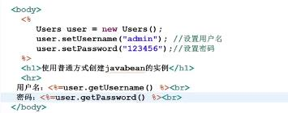
1、创建一个web project项目。
2、在src文件下，创建一个包，在包中创建一个类，满足设计原则即可
3、在index.jsp页面中通过import导入之前创建的类（import="包名.类名"）
4、通过使用new创建Javabean实例(创建对象)
5、使用set方法赋值
6、使用get方法取值

Slide 11
在JSP页面中通常使用jsp动作标签使用javabean。
主要是以下三种动作标签：
useBeans动作
setProperty动作
getProperty动作

Slide 12
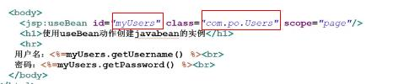
<jsp:useBeans>
作用：在jsp页面中实例化或者在指定范围内使用Javabean。
其中Java类名应该是Java类的全名（含有包名）。

Slide 13
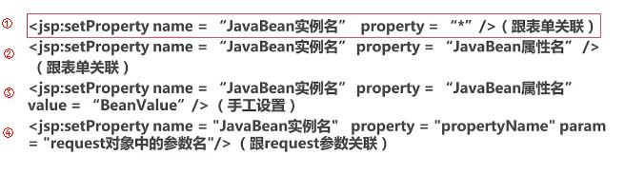
<jsp:setProperty>
作用：给已经实例化的JavaBean对象的属性赋值，一共有四种形式。
给实例化的Javabean对象赋值有四种方式：
1.使用表单自动匹配所有的属性
2.使用表单自动匹配部分属性
3.跟表单无关，用户自己赋值
4.使用URL传参( 在form标签里这样写 action="dologin.jsp?mypass=99999" )

Slide 14
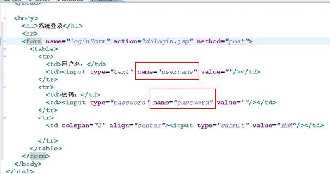
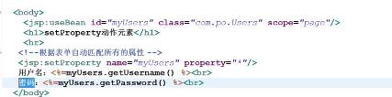
方式一（根据表单对应的name与javabean对应的所有属性名自动匹配）

Slide 15
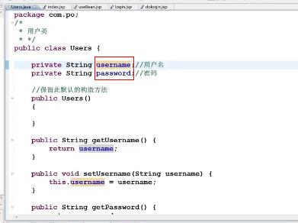
会自动去匹配名字，然后去调用Java类相应的构造方法，把表单提交过来的值给属性赋值。那么这样就实例化并给Java类属性赋值了。赋值之后就可以获取表单提交的用户名和密码了。

Slide 16

方式二（根据表单对应的name与javabean对应的部分属性名自动匹配）

Slide 17

方式三（与表单无关，通过手工赋值给属性）

Slide 18
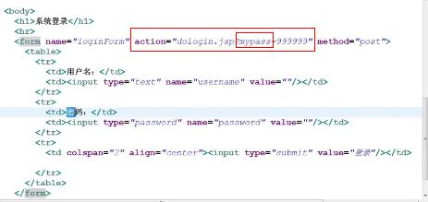
方式四（使用URL传参给属性赋值）

Slide 19

username是通过表单提交赋值，password是通过URL传参赋值

Slide 20
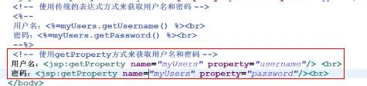
获取指定JavaBean对象的属性值。

Slide 21
使用useBean的scope属性可以用来指定javabean的作用范围
scope="page" 仅在当前页面有效（重定向或者服务器内部转发均后均无效）
scope="request" 可用request.getAttribute()方法获得javabean对象。在当前请求及服务器转发后的请求中有效。
scope="session" 可用session.getAttribute()方法获得javabean对象。在当前会话session有效期间，该对象均有效。
scope="application" 可用application.getAttribute()方法获得javabean对象。范围最广
-- 作用域范围从小到大依次为：page < request < session < application.

Slide 22
Model1模型是使用JSP+javabeans模式。客户发送请求到JSP页面，以前由JSP页面直接连接数据库则可维护性和扩展性太差，因此通过JSP页面调用javabeans来访问数据库，则可以维护这个系统的扩展性，再由JSP页面返回给客户。
Model1可分为三层：
1.界面层：由JSP页面进行与客户端浏览器的交互，可以直接调用JavaBeans。
2.业务逻辑层：由JavaBeans进行处理业务逻辑，封装数据，并与数据库层进行交互。
3.数据库层：底层数据库，可由JavaBeans来访问数据库。

Slide 23
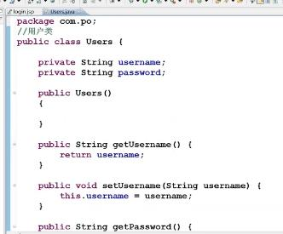

Slide 24
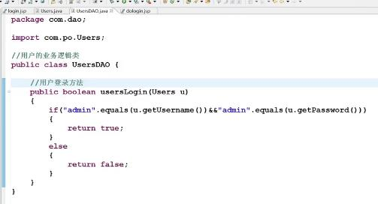

Slide 25
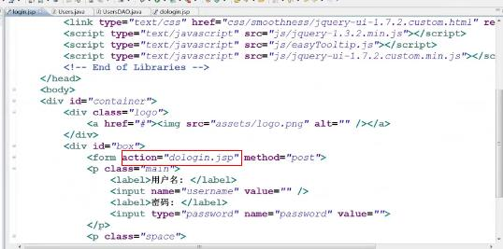

Slide 26
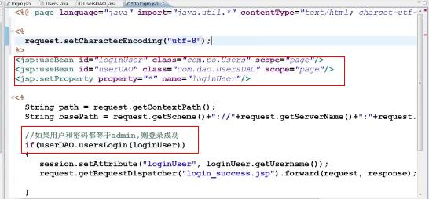

Slide 27
总结JSP技术。
优点：
* JSP允许Java代码和HTML标签混杂在一起以简化页面的开发。
* 修改页面无需重新编译，当第一次被请求的时候如果原先的JSP有变化则重新自动编译，如果没有变化则直接加载已经存在的实例。
缺点：
* Java代码和HTML代码（逻辑和显示）混杂在一起使得程序变得难以阅读和维护。
* 把代码放在JSP当中很难重用，这与面向对象的思想是相悖的。
* JSP当中编写代码IDE对此支持的并不是那么十分的出色。
* 测试变得困难。

Slide 28
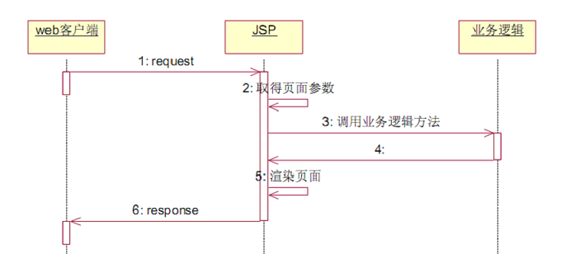
* 不利于大型项目的网页设计师和Web开发人员之间的劳动分工：开发人员既要参与页面的开发，又要参与业务逻辑的编码。
* 维护困难，应对需求变化薄弱。比如，由于JSP页面之间的联系是通过链接完成的，一旦页面名字改变那么任何使用这个页面的其他页面都要更改，严重的违背了面向对象的思想。

Slide 29
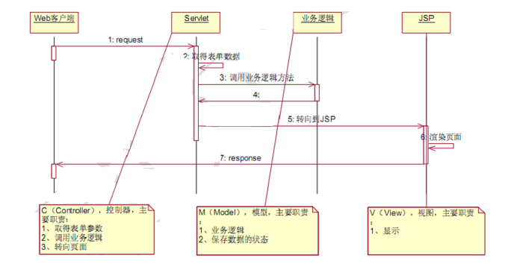
为了分离控制，第二种设计模型出现了，称之为Model 2，也MVC（Model-View-Controller，模型-视图-控制器）设计模式的另一个名字。

Slide 30
按照Model 2模型开发的应用程序由三种主要部分组成：
* Controller层负责接收来自用户输入，调用业务逻辑，控制View部分做出相应的变化，由Servlet充当。
* Model层包含了业务逻辑与持久数据，由Java Bean充当。
* View层仅作信息显示，由JSP充当。
优点：
* 由于引入了MVC模式，使Model 2具有组件化的特点。
* 更适用于大规模应用的开发。
缺点：
* 增加了应用开发的复杂程度，对开发人员的技术要求也提高了。

Slide 31
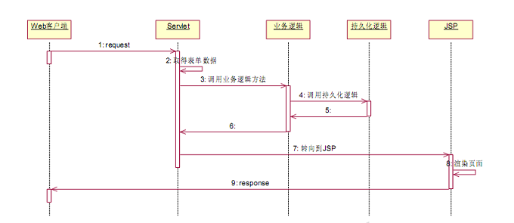
将Model2模型的Model层继续分离，将“数据访问”的职责单独抽到一层“持久化逻辑”中。由此产生了经典的三层架构。

Slide 32
“1997 年 4 月 12 日，Sun 宣布了一项为企业环境开发 Java 平台的创新成果。使用开放式的 Java Community Process，Sun 促进了一组标准的 Java 扩展的开发，称为 Enterprise Java API.这些应用程序编程接口 （API） 为各种各样的中间件的实现提供了不依赖供应商的编程接口。Enterprise Java API 的要点是 Enterprise JavaBeans API，后者为 Java 应用程序服务器定义了一个服务器端组件模型，以及一个不依赖供应商的编程接口。”
设计J2EE架构的两个初衷：首先，对于厂商，J2EE意味着一套开放标准，加入这个标准，他们的产品就可以运行在各种不同的操作系统和工作环境下，成为一个成熟的企业运算体系中可替换的部件。
其次，对于开发者，J2EE是一套现成的解决方案，采用这个方案，企业应用开发中的很多技术难题（包括跨平台移植、事务处理、安全性等等）就会迎刃而解

Slide 33
在J2EE诞生之前，市面上已经存在着很多程度不一的“准J2EE中间件”了。它们主要用于解决三大类问题：
事务处理、
分布式对象管理
Web请求处理。
首先，事务处理管理器（Transaction Processing Monitor）一直是高端企业计算领域的热门产品，著名的应用服务器厂商BEA，正是通过收购事务处理软件Tuxedo进入中间件市场的。另一方面，从90年代初开始，越来越多的人把“N层分布式对象架构” 当成传统的客户端/服务器架构的替代方案。 Java技术在Web领域中的应用也是当时初露头角的热点。
1997年6月，Sun在发布一款“Java Web Server”的同时第一次公布了Servlet API；没想到这项技术副产品（连同1998年问世的JSP）正好迎合了厂商的战略需要。对于N层架构来说，HTTP服务是一个非常理想的前端；所以基于Java的Web引擎，也在此时成了企业级Java解决方案的一个必不可少的部分。
Java、Web、事务、分布式对象，这几股开发潮流汇合在一处，形成了当时最热门的产品“应用服务器（Application Server）”或“中间件（Middleware）”。
到2000年底为止，共有15家厂商能够提供完整的J2EE解决方案，其中9家（包括Sun本身）实现了“J2EE兼容”，他们中间包括了日后这个领域的主要竞争者。毫无疑问，这是一次非常残酷的行业洗牌，但留在场内的厂商也相应地形成了推动J2EE发展的主体力量。

Slide 34
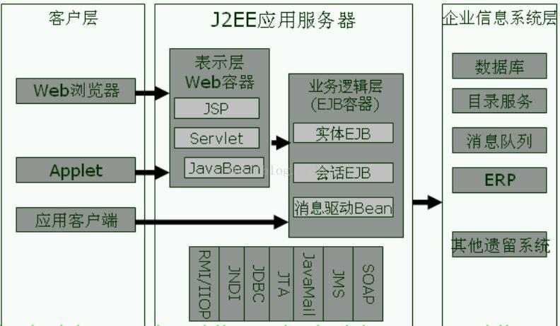

Slide 35
J2EE平台由一整套服务、应用程序接口、和协议构成，主要有十三个规范，分别是Servlet、XML、JMS、JTA、JTS、JavaMail、JAF、JDBC、JNDI、EJB、RMI、CORBA、JSP

Slide 36
Servlet
Servlet是一种小型的Java程序，它扩展了Web服务器的功能。作为一种服务器端的引用，当被请求时开始执行。Servlet提供的功能大多与JSP类似，不过实现的方式不同。JSP通常是大多数HTML代码中嵌入少量的Java代码，而Servlet全部由Java写成，并且生成HTML。
XML
XML是Extensible Markup Language，可扩展标记语言，是一个用来定义其他标记语言的语言，可用作数据共享。它是一种与平台无关的通用的数据交换格式。
JMS
JMS是Java Message Service，Java消息服务，它是Java平台上有关面向消息中间件的集数规范，JMS对象模型包括六个要素：连接工厂、JMS连接、JMS会话、JMS目的、JMS生产者和消费者、JMS消息类型（点对点、发布/订阅）。
JTA
JTA是Java Transaction API，Java事务API，Java允许应用程序执行分布式事务处理，在多个网络计算机资源上访问，并且更新数据，极大地增强了数据访问能力。

Slide 37
JTS
JTS是Java Transaction Service，Java事务服务，JTS是CORBA OTS事务监控器的一个基本实现。JTS指定了一个事务管理器的实现（Transaction Manager），这个管理器在一个高级别上支持JTA规范，并且在一个低级别上实现了OMGOTS规范的Java映射。一个JTS事务管理器为应用服务器、资源管理器、standalone应用和通信资源管理器提供事务服务。
JavaMail
JavaMail为我们提供了电子邮件的开发接口。它可以方便的执行一些常用的邮件传输。JavaMail包中用于处理电子邮件的核心类是：Session,Message,Address,Authenticator,Transport,Store,Folder等。Session定义了一个基本的邮件会话，它需要从Properties中读取类似于邮件服务器，用户名和密码等信息。
JDBC
JDBC是Java Data Base Connectivity，数据库连接，JDBC类似于ODBC，JDBC API为访问不同的数据库提供了一种统一的途径，对开发者屏蔽了一些细节问题。简而言之就是：程序员只需用JDBC API写一个程序就可以实现访问不同的数据库，而不是针对不同的数据库需要写不同的程序。

Slide 38
JNDI
JNDI是Java Naming and DirectoryInterfaces，Java命名和目录接口，JNDI API为我们提供了查找和访问各种命名和目录服务的通用、统一方式。命名服务将名称和对象联系起来，使得我们可以用名称访问对象。
EJB
EJB是Enterprise Java Beans，企业级Java Beans，EJB提供了一个框架来开发和实施分布式商务逻辑，由此很显著的简化了具有可伸缩性和高度复杂的企业级应用的开发。EJB规范定义了EJB组件在何时如何与它们的容器进行交互作用。
RMI
RMI是Remote Method Invocation，远程方法调用，RMI协议调用远程对象上的方法，使用了序列化方式在客户端和服务器端传递数据
JSP
JSP是Java Server Pages，JSP页面有HTML代码和嵌入其中的Java代码所组成。服务器在页面被客户端所请求以后对这些Java代码进行处理，然后将生成的HTML页面返回给客户端的浏览器。

Slide 39
在J2EE里，Enterprise Java Beans(EJB)称为Java 企业Bean，是Java的核心代码，分别是会话Bean（Session Bean），实体Bean（Entity Bean）和消息驱动Bean（MessageDriven Bean）。在EJB3.0推出以后，实体Bean被单独分了出来，形成了新的规范JPA。
Enterprise JavaBeans(EJB)是一个开发和部署分布式服务器端的、带事务处理的、安全的商业组件的规范和结构。EJB的体系结构是J2EE的基础和核心，J2EE定义了整个标准的应用开发体系结构和一个部署环境。
在这个体系结构中，应用开发者的注意力集中在封装商业逻辑和商业规则上，一切与基础结构服务相关的问题和底层分配问题都由应用程序容器或服务器来处理。
甚至，从属于事务、持久化、安全等等方面的应用组件的运行时属性都可以使用高度灵活的声明方法在部署的环境中定制。这个体系结构定义了一个容器和一个服务器模型--容器是应用组件生存和执行的环境，而这个容器却又寄居在一个服务器之中。
J2EE平台提供了一个简化的开发模型，它具有工业强度的可扩展性、支持合理的集成和灵活的部署，与开发商和应用服务器无关

Slide 40
Rod Johnson在2002年编著的《Expert one on one J2EE design and development》一书中，对Java EE 系统框架臃肿、低效、脱离现实的种种现状提出了质疑，并积极寻求探索革新之道。以此书为指导思想，他编写了interface21框架，这是一个力图冲破J2EE传统开发的困境，从实际需求出发，着眼于轻便、灵巧，易于开发、测试和部署的轻量级开发框架。
Spring框架即以interface21框架为基础，经过重新设计，并不断丰富其内涵，于2004年3月24日，发布了1.0正式版。同年他又推出了一部堪称经典的力作《Expert one-on-one J2EE Development without EJB》，该书在Java世界掀起了轩然大波，不断改变着Java开发者程序设计和开发的思考方式。
在该书中，作者根据自己多年丰富的实践经验，对EJB的各种笨重臃肿的结构进行了逐一的分析和否定，并分别以简洁实用的方式替换之。至此一战功成，Rod Johnson成为一个改变Java世界的大师级人物。
Java开发分为两个阵营，一个是由Oracle 为代表的Java EE阵营，这是Web开发的官方参考标准。其中核心技术主要有Servlet, EJB, JMS, JSF, JDBC/JPA, JAXB, JAX-WS等。另一个阵营则是由开源社区以及Pivotal代表的Spring阵营，其中核心技术主要有 Spring Framework, Spring MVC, Spring Data, Spring Security等等。

Slide 41
ioc技术第一个解释叫做控制反转，它还有个解释就是依赖注入，这两个名字很难从字面理解，但是当你理解它的原理后就会发现它们的描述是何等准确。Ioc技术的本质就是构建对象的技术,换句话说就是将一个类实例化成对象的技术，在java里实例化类通过new关键字进行的，每次new一个类都会产生一个新的实例对象，这么做视乎很浪费，有时这种浪费还挺危险，因为在程序开发时候我们常常只需要某个类永远只能产生一个的实例对象这个时候就得使用单例模式
面向对象编程里对象相当于显示生活中的一个实体，例如我们有个对象作用是完成打猎的操作，那么打猎这个对象内部包含两个辅助对象：人和枪，只有人和枪赋予了打猎这个对象，那么打猎对象才能完成打猎的操作，但是构建一个人和枪的对象并不是看起来那么简单，这里以枪为例，要创造一把枪我们需要金属，需要机床，需要子弹，而机床和子弹又是两个新对象，这些对象一个个相互嵌套相互关联，试想下如果我们在java代码里构建一个枪的对象那是何其的复杂，假如我们要构造的不是简单的枪对象而是更加复杂的航空母舰，那么构造这个对象的成本之高是让人难以想象的，怎么来消除这种对象相互嵌套相互依赖的关系了？

Slide 42
spring提供了一种方式，这种方式就是spring提供一个容器，我们在xml文件里定义各个对象的依赖关系，由容器完成对象的构建，当我们java代码里需要使用某个实例的时候就可以从容器里获取，那么对象的构建操作就被spring容器接管，所以它被称为控制反转，控制反转的意思就是本来属于java程序里构建对象的功能交由容器接管，依赖注入就是当程序要使用某个对象时候，容器会把它注入到程序里，这就叫做依赖注入。
在java开发里想使用某个类提供的功能，有两种方式
一种就是构造一个新的类，新的类继承该类
另一种方式则是将某个类定义在新类里，那么两个类之间就建立一种关联关系，spring的ioc容器就是实现了这种关联关系，那么某个类要被赋予到新类有哪些办法了？
一般只有两种：一种就是通过构造函数，一种就是通过setXXX方式，这也是spring容器使用到了两种标准的注入方式。

Slide 43
// Office.java
public class Office {
private String officeNo =”001”;
//省略 get/setter
@Override
public String toString() {
return "officeNo:" + officeNo;
}
}

Slide 44
// Car.java
public class Car {
private String brand;
private double price;
// 省略 get/setter
@Override
public String toString() {
return "brand:" + brand + "," + "price:" + price;
}
}

Slide 45
// Boss.java
public class Boss {
private Car car;
private Office office;
// 省略 get/setter
@Override
public String toString() {
return "car:" + car + "\n" + "office:" + office;
}
}

Slide 46
// bean.xml将以上三个类配置成bean。
<?xml version="1.0" encoding="UTF-8" ?>
<beans xmlns="http://www.springframework.org/schema/beans"
xmlns:xsi="http://www.w3.org/2001/XMLSchema-instance"
xsi:schemaLocation="http://www.springframework.org/schema/beans
http://www.springframework.org/schema/beans/spring-beans-2.5.xsd">
<bean id="boss" class="com.baobaotao.Boss">
<property name="car" ref="car"/>
<property name="office" ref="office" />
</bean>
<bean id="office" class="com.baobaotao.Office">
<property name="officeNo" value="002"/>
</bean>
<bean id="car" class="com.baobaotao.Car" scope="singleton">
<property name="brand" value=" 红旗 CA72"/>
<property name="price" value="2000"/>
</bean>
</beans>

Slide 47
// 当我们运行这段代码时，控制台将正确打印出boss的信息。这说明 Spring 容器已经正确完成了 Bean 创建和装配的工作。
import org.springframework.context.ApplicationContext;
import org.springframework.context.support.ClassPathXmlApplicationContext;
public class AnnoIoCTest {
public static void main(String[] args) {
String[] locations = {"beans.xml"};
ApplicationContext ctx =
new ClassPathXmlApplicationContext(locations);
Boss boss = (Boss) ctx.getBean("boss");
System.out.println(boss);
}
}

Slide 48
控制反转（IoC=Inversion of Control）IoC，用白话来讲，就是由容器控制程序之间的（依赖）关系，而非传统实现中，由程序代码直接操控。
这也就是所谓“控制反转”的概念所在：（依赖）控制权由应用代码中转到了外部容器，控制权的转移，是所谓反转。
IoC 也称为好莱坞原则（Hollywood Principle）：“Don’t call us, we’ll call you”。即，如果大腕明星想演节目，不用自己去找好莱坞公司，而是由好莱坞公司主动去找他们（当然，之前这些明星必须要在好莱坞登记过）。
正在业界为 IoC 争吵不休时，大师级人物 Martin Fowler 也站出来发话，以一篇经典文章《Inversion of Control Containers and the Dependency Injection pattern》为 IoC 正名，至此，IoC 又获得了一个新的名字：“依赖注入 （Dependency Injection）”。
相对 IoC 而言，“依赖注入”的确更加准确的描述了这种古老而又时兴的设计理念。从名字上理解，所谓依赖注入，即组件之间的依赖关系由容器在运行期决定，形象的来说，即由容器动态的将某种依赖关系注入到组件之中。

Slide 49
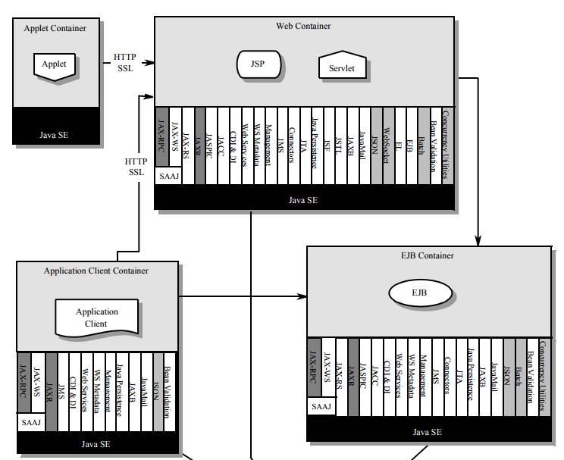

Slide 50
JPA即Java persistence API， 是Java 平台在应用中管理关系数据的接口规范。1.0版本是2006年5月11日作为JSR 220的一部分加入的， 2.0发布于2009年11月10日，2.1发布域2013年4月22。
Hibernate的历史。Hibernate是ORM的一个轻量级框架，2001年是作为EJB2 风格 entity beans的替代而开发的。 在Hibernate出现之前，Java对关系型数据库的处理是EJB规范

Slide 51
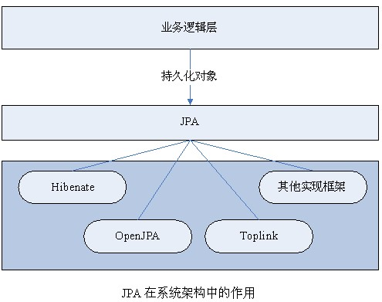
JPA是基于Java持久化的解决方案，主要是为了解决ORM框架的差异，它的出现在某种程度上能够解决目前ORM框架之间不能够兼容的问题，对开发人员来说，能够更好的在JPA规范下进行系统开发。
JPA全称为Java Persistence API ，Java持久化API是Sun公司在Java EE 5规范中提出的Java持久化接口。JPA吸取了目前Java持久化技术的优点，旨在规范、简化Java对象的持久化工作。
如图1.3说明了JPA在系统架构中的作用，使用JPA持久化对象，而不是依赖于某一个ORM框架。

Slide 52
事实上，JPA并不是一项技术，而是一种标准，因为JPA只是一套接口，本身不能完成任何事情。JPA只是规范了Java持久化的官方标准。JPA有以下几个优点。
可持久化Java对象。JPA能够直接持久化复杂的Java对象，并能够使用JPQL语言进行复杂的查询。JPQL是JPA专用的查询语言，是类似于SQL的面向对象的查询语言。
使用简单。JPA使用注释（Annotation）定义Java对象与关系数据库之间的映射，而传统的ORM多使用xml配置文件。JPA使用起来比ORM要方便。使用JPA不用关注底层使用什么数据库。
规范标准化。JPA是JCP组织发布的，是Java官方规定的统一的API。目前已经有多种框架实现JPA标准。使用了JPA的系统可以自由选择遵循JPA标准的框架，并能够自由更换。
事务性、大数据量。JPA底层使用关系数据库进行存储，因此具备关系数据库的特点，例如事务性、数据完整性、并发访问、大数据量等。

Slide 53
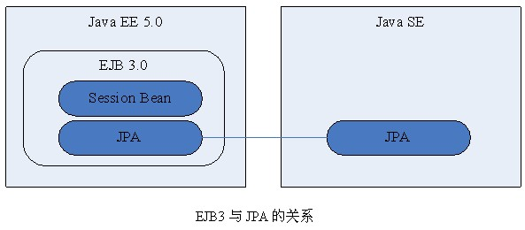
由于历史的原因，EJB 3与JPA有着藕断丝连的关系。EJB 2.X中，EJB有三种类型的Bean，分别是会话Bean（Session Bean）、实体Bean（Entity Bean）和消息驱动Bean（Message Driven Bean）。
随着EJB3规范的推出,EJB中的实体Bean(Enity Bean)逐渐被JPA规范所替代,这也是为什么JPA的规范会包含在EJB3的规范中的原因.
但JPA不仅能够在EJB环境中使用,也能够在J2SE的环境中使用,相对于EJB2.X的实体BEAN,使用的范围更广.
总之,简单的说,JPA虽然出自EJB3,但是其使用的范围却大于EJB3,不仅可以在JavaEE5中,也可以在JavaSE的环境中,如图所示EJB3和JPA的关系.

Slide 54
JPA由EJB 3.0软件专家组开发，作为JSR-220实现的一部分。但它不囿于EJB 3.0，你可以在Web应用、甚至桌面应用中使用。JPA的宗旨是为POJO提供持久化标准规范，由此可见，经过这几年的实践探索，能够脱离容器独立运行，方便开发和测试的理念已经深入人心了。目前Hibernate 3.2、TopLink 10.1.3以及OpenJpa都提供了JPA的实现。
JPA包括以下3方面的技术：
ORM映射元数据，JPA支持XML和JDK 5.0注解两种元数据的形式，元数据描述对象和表之间的映射关系，框架据此将实体对象持久化到数据库表中；
JPA 的API，用来操作实体对象，执行CRUD操作，框架在后台替我们完成所有的事情，开发者从繁琐的JDBC和SQL代码中解脱出来。
查询语言，这是持久化操作中很重要的一个方面，通过面向对象而非面向数据库的查询语言查询数据，避免程序的SQL语句紧密耦合

Slide 55
EntityManager的类型实体对象由实体管理器进行管理，JPA使用javax.persistence.EntityManager代表实体管理器。实体管理器和持久化上下文关联，持久化上下文是一系列实体的管理环境，我们通过EntityManager和持久化上下文进行交互。
有两种类型的实体管理器：
容器型的实体管理器由容器负责实体管理器之间的协作，在一个JTA事务中，一个实体管理器的持久化上下文的状态会自动广播到所有使用EntityManager的应用程序组件中。Java EE应用服务器提供的就是管理型的实体管理器；
应用程序型：实体管理器的生命周期由应用程序控制，应用程序通过javax.persistence.EntityManagerFactory的createEntityManager创建EntityManager实例.
JPA的查询语言是面向对象而非面向数据库的，它以面向对象的自然语法构造查询语句，可以看成是Hibernate HQL的等价物。

Slide 56
Spring data
http://projects.spring.io/spring-data/#quick-start

Slide 57
Spring 框架对于很多 Java 开发人员来说都不陌生。自从 2002 年发布以来，Spring 框架已经成为企业应用开发领域非常流行的基础框架。有大量的企业应用基于 Spring 框架来开发。Spring 框架包含几十个不同的子项目，涵盖应用开发的不同方面。如此多的子项目和组件，一方面方便了开发人员的使用，另外一个方面也带来了使用方面的问题。每个子项目都有一定的学习曲线。开发人员需要了解这些子项目和组件的具体细节，才能知道如何把这些子项目整合起来形成一个完整的解决方案。在如何使用这些组件上，并没有相关的最佳实践提供指导。对于新接触 Spring 框架的开发人员来说，并不知道如何更好的使用这些组件。Spring 框架的另外一个常见问题是要快速创建一个可以运行的应用比较麻烦。Spring Boot 是 Spring 框架的一个新的子项目，用于创建 Spring 4.0 项目。它的开发始于 2013 年。2014 年 4 月发布 1.0.0 版本。它可以自动配置 Spring 的各种组件，并不依赖代码生成和 XML 配置文件。Spring Boot 也提供了对于常见场景的推荐组件配置。Spring Boot 可以大大提升使用 Spring 框架时的开发效率。

Slide 58
从 Spring Boot 项目名称中的 Boot 可以看出来，Spring Boot 的作用在于创建和启动新的基于 Spring 框架的项目。它的目的是帮助开发人员很容易的创建出独立运行和产品级别的基于 Spring 框架的应用。Spring Boot 会选择最适合的 Spring 子项目和第三方开源库进行整合。大部分 Spring Boot 应用只需要非常少的配置就可以快速运行起来。
Spring Boot 包含的特性如下：
创建可以独立运行的 Spring 应用。
直接嵌入 Tomcat 或 Jetty 服务器，不需要部署 WAR 文件。
提供推荐的基础 POM 文件来简化 Apache Maven 配置。
尽可能的根据项目依赖来自动配置 Spring 框架。
提供可以直接在生产环境中使用的功能，如性能指标、应用信息和应用健康检查。
没有代码生成，也没有 XML 配置文件。

Slide 62
钱进培训是哈法地区资深工程师组成的培训机构，通过各位老师的现身说法，帮助各位学员迅速掌握实战知识，为求职打下坚实的基础。电子邮件：jin.qian.canada@gmail.com钱老师报名、答疑微信号：qianjincanada，或扫描以下二维码添加：

Slide 63
Java高级速成班
本课程针对有一定编成基础，希望在短时间内对Java企业级开发有所了解的同学。
通过本课程的学习，学员能够顺利掌握J2EE的体系结构，了解常见的Java框架并熟练使用
，具体内容包括:
1. B/s体系结构，HTTP协议栈相关内容（HTML，CSS，JS）
2. 数据库访问的不同方法（Hibernate使用）
3. Spring IOC在企业开发中的应用
4. Restful API/SOAP开发及应用
5. SVN/GIT/MAVEN的应用

